Slide 1






怪怪走開,
護您安全
組別:第114502組
指導老師:林育志
組長: 11056001吳想想
組員: 11056035陳雨琦
11056042李品臻
11056045黃思璇

Slide 2





目錄
一. 背景與動機
二. SWOT分析
三. 系統功能介紹
四. 商業模式圖
五. 未來展望
六. Github活動紀錄
七. 專案組織分工
2

Slide 3
目錄
一. 背景與動機
3

Slide 4

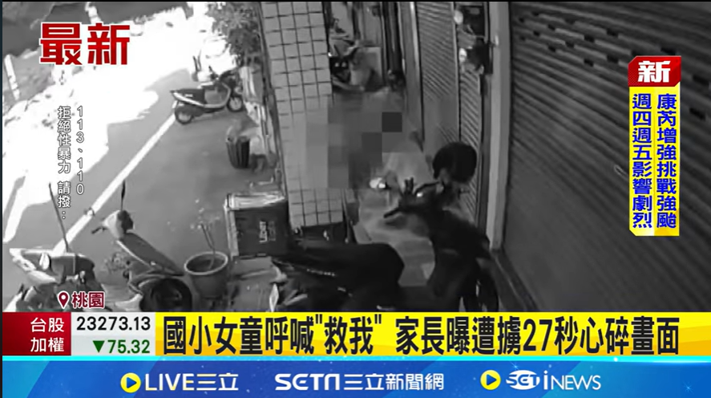
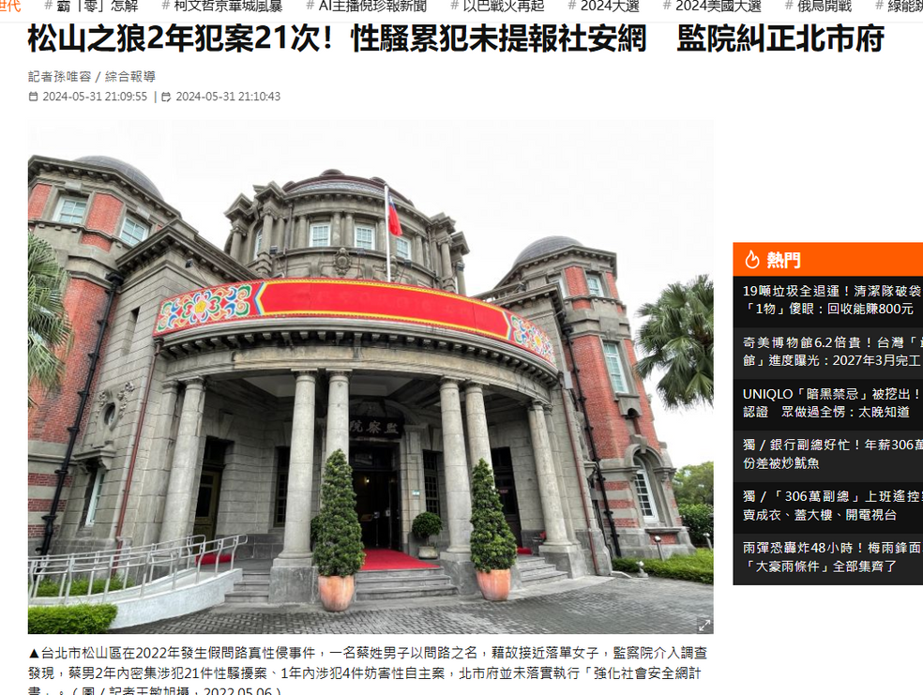
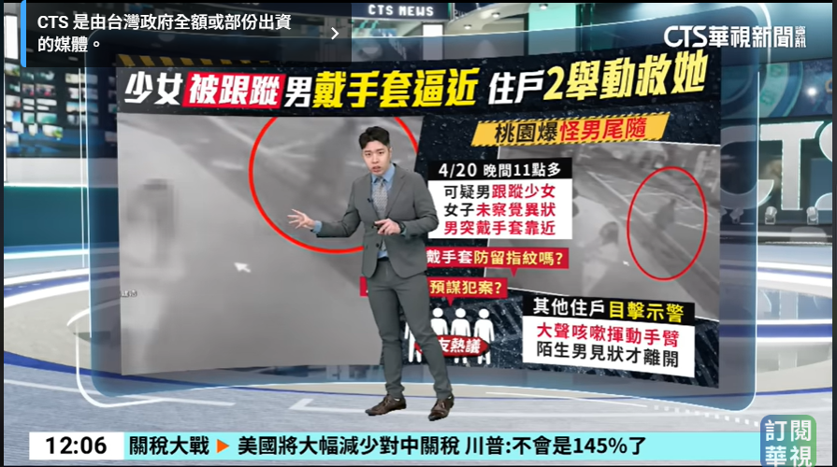
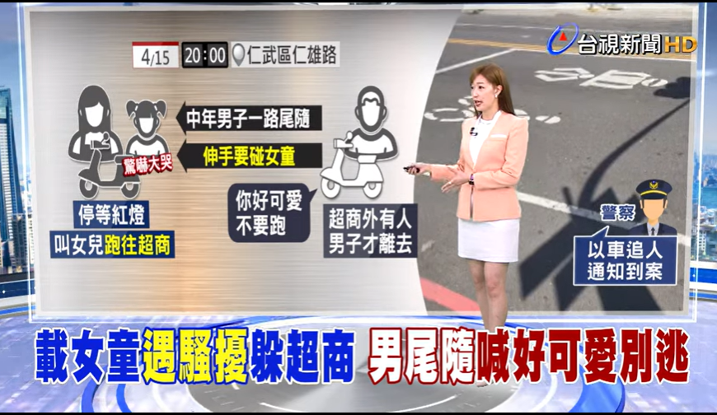
一. 背景與動機
4
報告人:想想

Slide 5
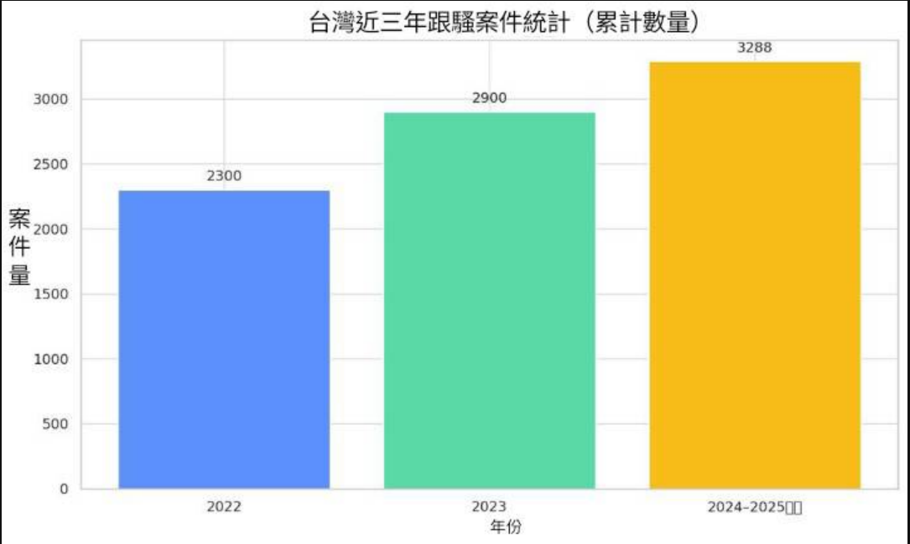

一. 背景與動機
5
報告人:想想

Slide 6
目錄
二. SWOT分析
6

Slide 7

市場機會
SWOT分析
缺乏整合型防護平台，
具有先發優勢，市場競爭者尚少
優勢 (STRENGTHS)
功能整合 + 合作擴展
求助、回報、匿名社群功能完整
匿名聊天室交流，減少焦慮與壓力
免費商家認證，創造雙贏
技術選型策略明確
低成本運營(PWA架構降低成)
擴展彈性大，未來可依需求擴充功能
收集回報數據，分析異常事件，準確預警
7
報告人:想想

Slide 8
外部環境助力，擴大發展潛能
SWOT分析
安全意識提升，個人防護工具需求成長
社群媒體擴散力強
機會(OPPORTUNITIES)
社群媒體擴散力強，推廣效益高
CSR 合作機會
企業有意願透過贊助強化社會責任形象，可創造資金與品牌合作雙贏。
政府政策支持
與治安、婦幼保護、智慧城市發展等目標一致，有機會爭取補助或納入計畫。
8
報告人:想想

Slide 9
初期數據量少，信任建立需時間
SWOT分析
缺乏即時執法權限
劣勢(WEAKNESSES)
系統能發送警示與求救，但無法直接處理危險事件，
仍需仰賴警方與第三方單位介入。
資源有限，擴展速度有限
初期人力與資金有限，新增功能、推廣速度可能無法快速對應市場需求。
平台初期曝光度不足
9
報告人:想想

Slide 10
競爭對手進入市場
SWOT分析
隱私與法律風險存在
威脅 (THREATS)
(用戶回報、聊天室交流可能涉及個資洩漏、誹謗，
若處理不慎，會引發法律問題與信任危機)
使用者活躍度下降
過度通知可能會導致用戶疲乏、逐漸流失。
負面公關事件擴散風險
一旦誤報或資訊外洩事件，可能導致信任度急速下滑
10
報告人:想想

Slide 11
目錄
三. 系統功能介紹

Slide 12

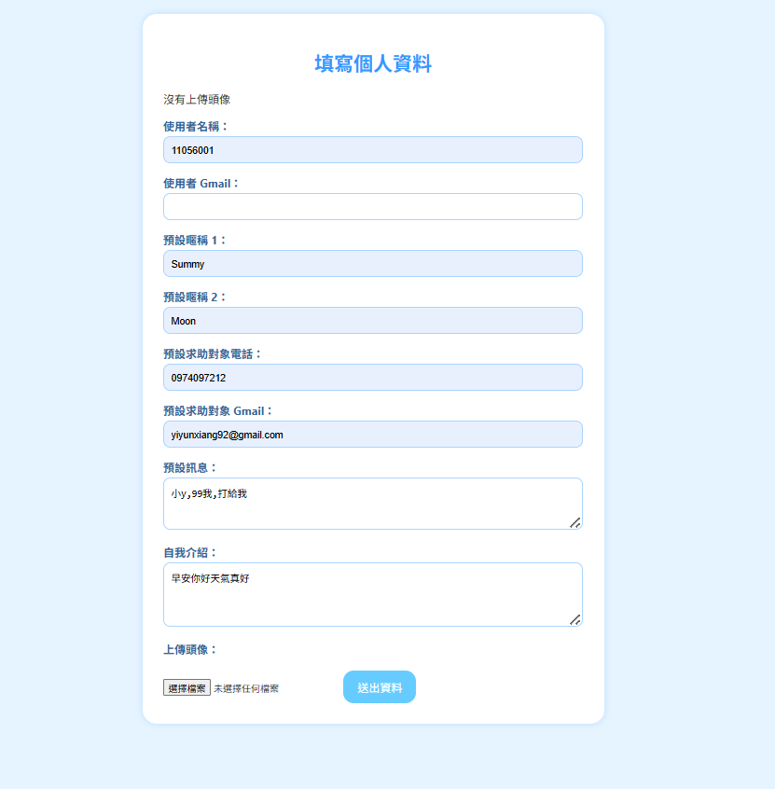
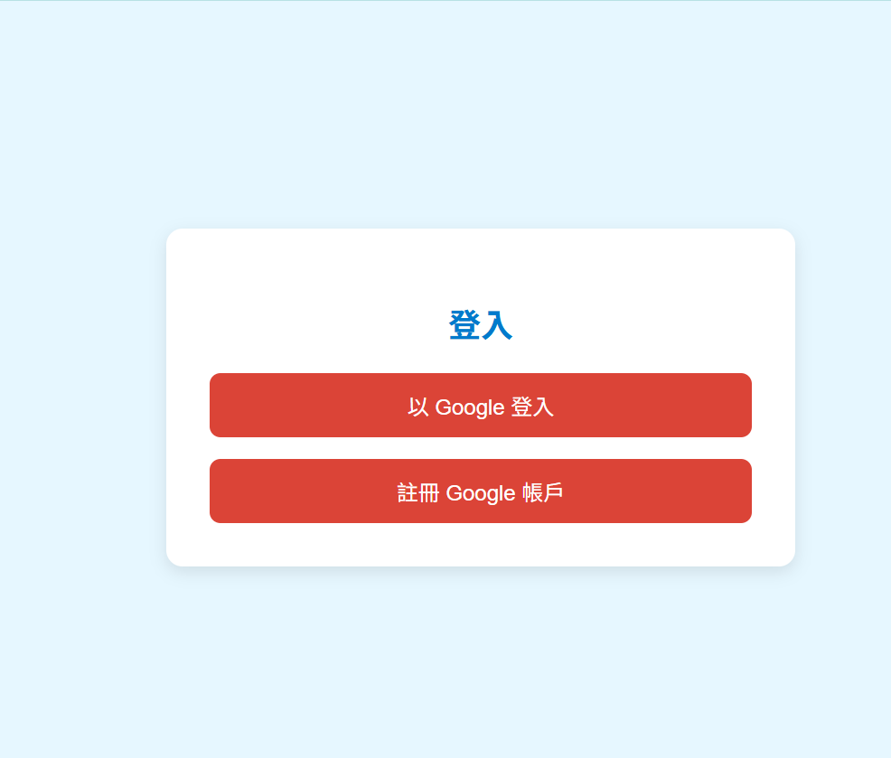
功能-個人管理
報告人:想想

Slide 13

功能-我要填單
事件填單
用戶可快速上傳事件，選擇顯示名稱、事件分類與地點資訊。
經審核通過的資料將顯示於對應分類地圖，使用者進入騷擾事件熱點，也能收到通知，有效協助使用者提高警覺。
回報成功可獲得積分，並可累積用戶等級，提升功能使用意願。
報告人:思璇

Slide 14
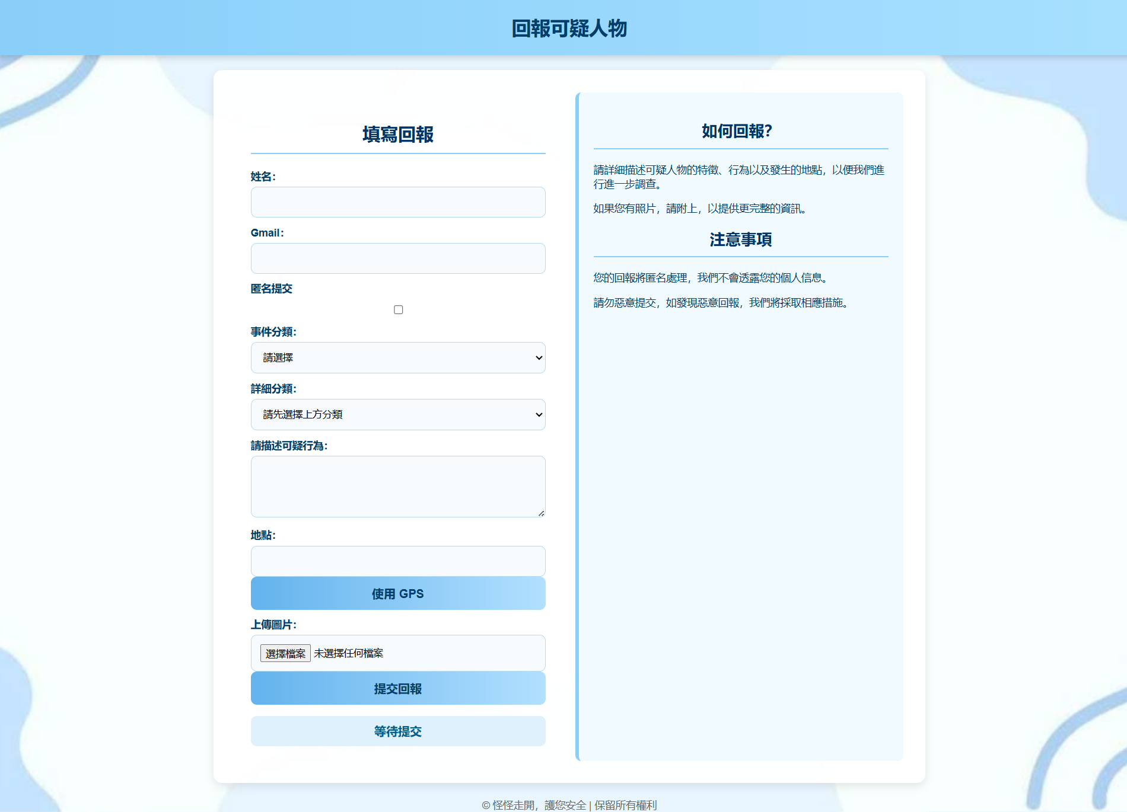
功能-我要填單
(此圖片僅為示意圖)
14
報告人:思璇

Slide 15
功能-我要填單
商家申請填單
提供商家申請表單，讓使用者可填寫並上傳商家資訊。
系統會根據使用時間與位置，顯示附近營業中的安全商家地圖，
並可直接點擊商家聯絡電話進行聯繫。
報告人:思璇

Slide 16
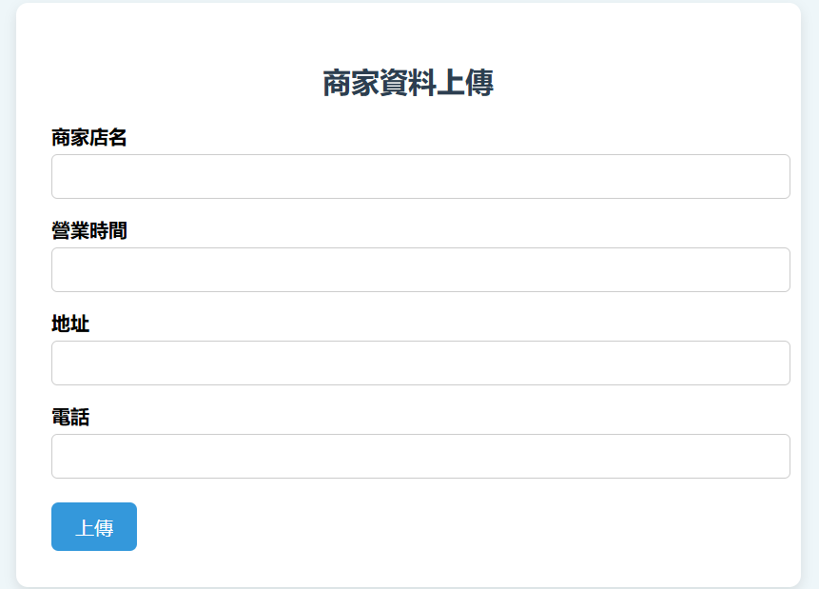
功能-我要填單
16
(此圖片僅為示意圖)
報告人:思璇

Slide 17
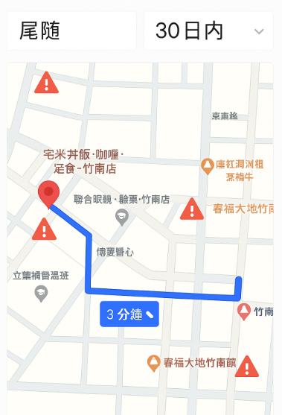




功能-我的地圖
📍 我的地圖功能說明
案件篩選
→使用者可依案件類型與發生時間自訂篩選條件
例如：尾隨｜30日內
視覺化熱區分析
→直觀呈現高風險地點，幫助用戶掌握潛在危險區域
安全路徑規劃
→根據使用者輸入的起點和目的地結合案件分布，
規劃避開危險地點的最佳路線，提升行走安全
(此圖片僅為示意圖)
報告人:雨琦

Slide 18
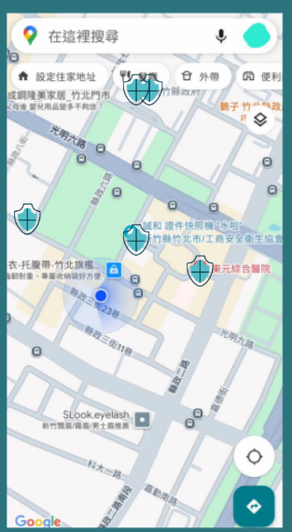

功能-安全合作商家
🛟 快速避難空間機制
臨時避難空間查詢
→可即時檢視附近「已認證」且「目前時段開放」的避難店家
商家申請機制
→通過認證後
店家可獲得一個月免費宣傳，提升參與意願
18
報告人:雨琦
(此圖片僅為示意圖)

Slide 19
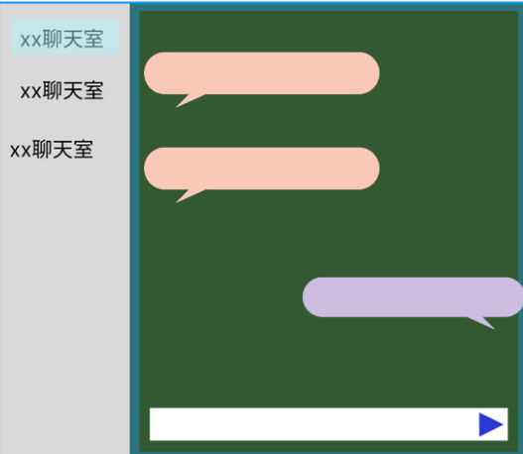
功能-匿名聊天室
💬 聊天室設計
聊天室分類
→依縣市／里別
→可選擇事件類別深入交流
熱門聊天室推薦
→根據活躍度推薦熱議主題
→一鍵加入，快速參與
用戶隱私與平台安全保障 :
發言內容送出前由 AI 審核，過濾不當言論
(此圖片僅為示意圖)
報告人:雨琦

Slide 20
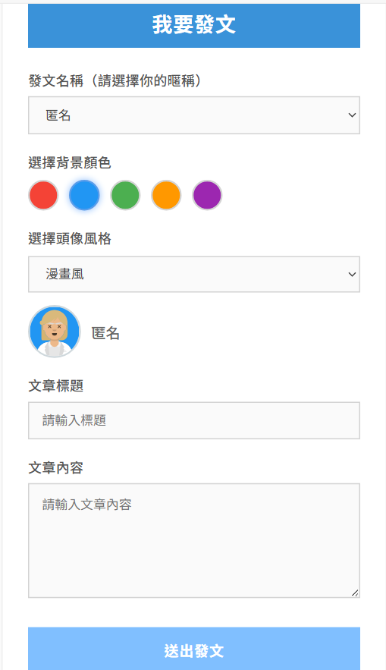
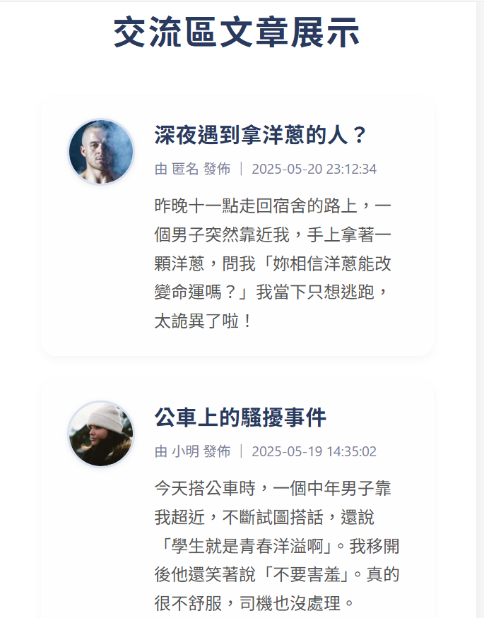
功能-交流區
設立交流區目的🫂
使用者可匿名或用暱稱發文
讓他人提高警覺避免受害
分享親身經驗或目擊事件
提醒社區居民注意
抒發情緒與壓力
(發文前)
貼文送出後會經由 AI 審核
過濾不當言論
AI 審核通過的交流文章才會顯示於交流區
(我要發文和交流區文章展示圖片僅為示意圖)
報告人:雨琦

Slide 21
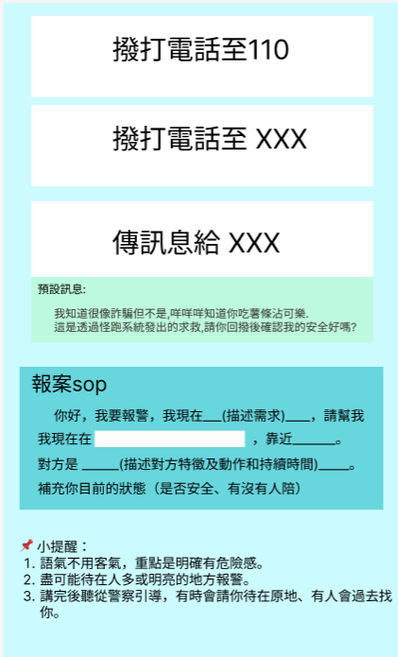

功能-及時求助
此圖片僅為示意圖
報告人:想想

Slide 22
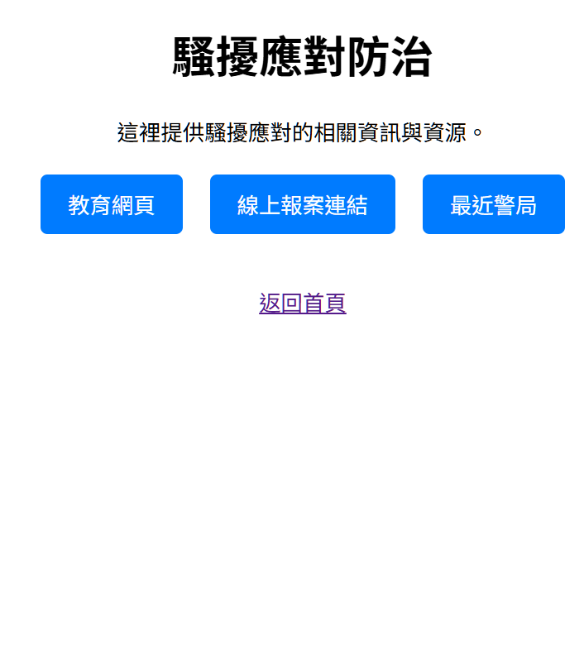

功能-騷擾應對防治
教育網頁：學習防範騙擄技巧與案例說明
線上報案連結：快速通報警方、留下證據
最近警局：找最近的警察局，立即求助
22
報告人:品臻

Slide 23
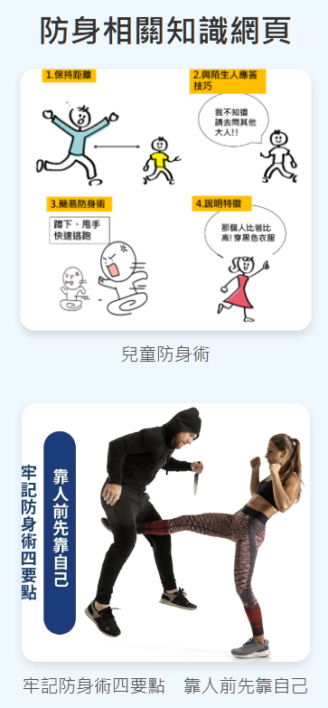
功能-教育網頁
提供各種防身知識網頁的快捷鍵
讓使用者在應對突發事件時能更冷靜更有底氣，減少突發狀況造成的損害
(例：兒童防身術、防身術四要點、認識搭訕騷擾懶人包)
報告人:品臻

Slide 24
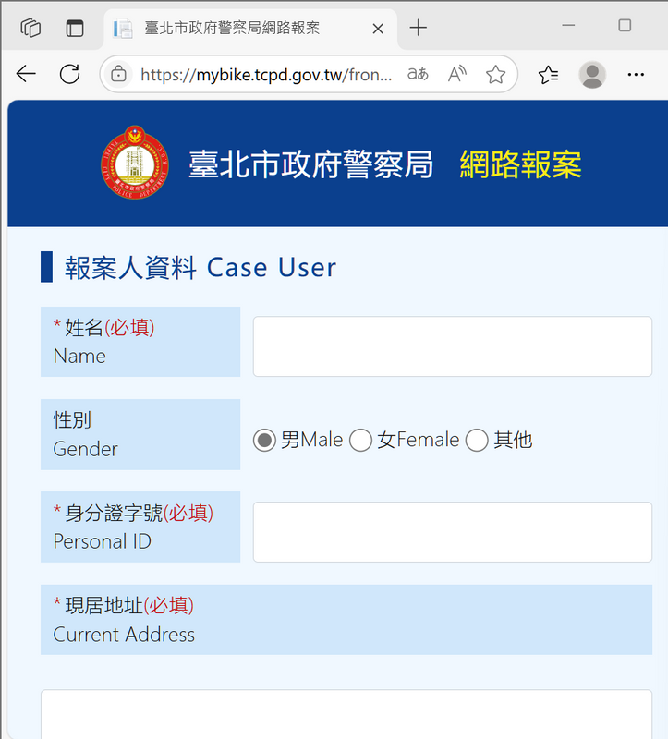
功能-線上報案
🔹 線上報案連結
線上填寫報案內容
上傳照片或影片證據
由警方受理並聯繫你跟進
報告人:品臻

Slide 25
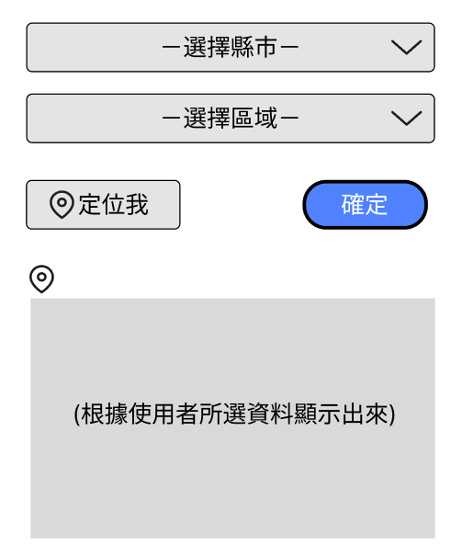
功能-最近警局
🔹 最近警局
一開始會出現兩個下拉式選單，依照用戶所選的縣市與區域
顯示最近的警局名稱、電話與地址
此圖片僅為示意圖
報告人:品臻

Slide 26
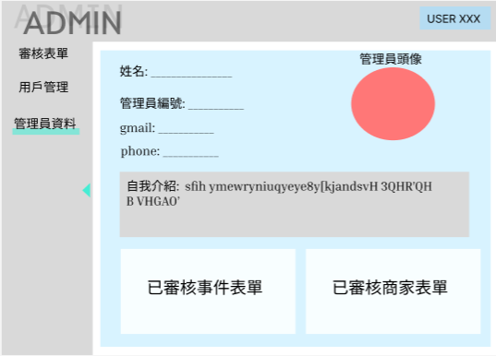
功能-管理員帳號管理
26
此圖片僅為示意圖
報告人:想想

Slide 27
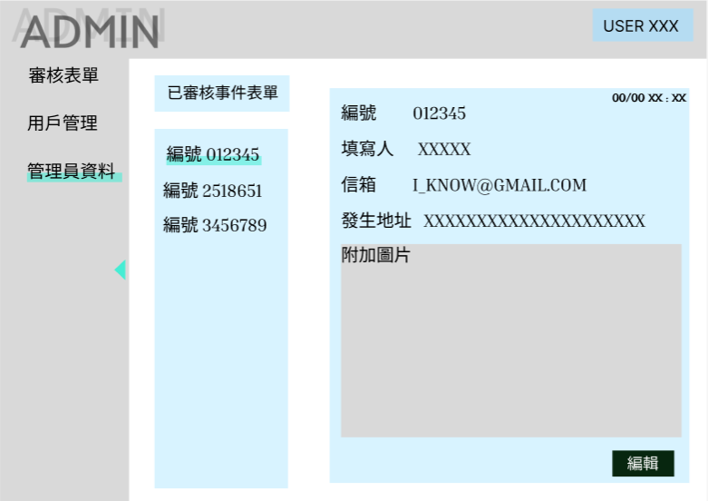
功能-管理員帳號管理
此圖片僅為示意圖
報告人:想想

Slide 28
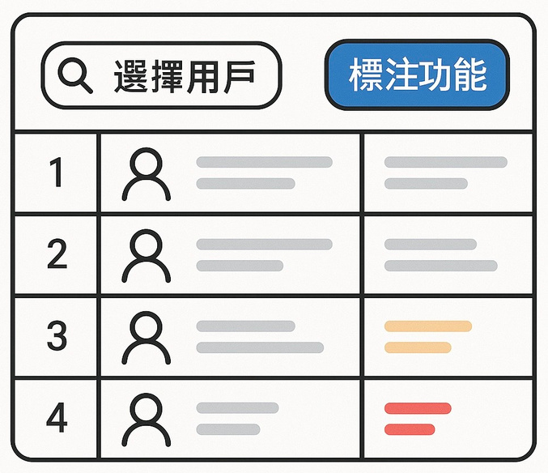
功能-會員管理(標註)
管理員可查詢並選擇用戶，進行基本資料管理與標註操作。
透過標註顏色區分用戶審核後的狀態，便於快速辨識與後續管理。
28
報告人:思璇

Slide 29
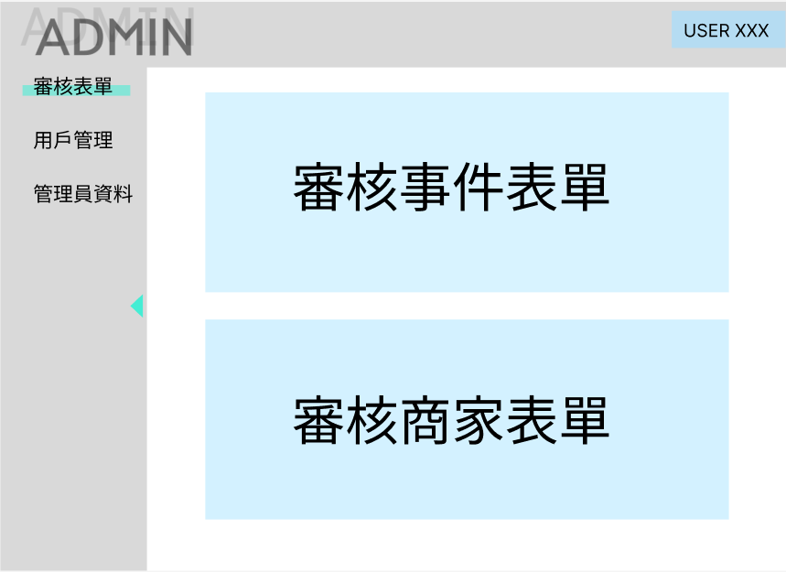
功能-表單審核與封存
此圖片僅為示意圖
報告人:想想

Slide 30
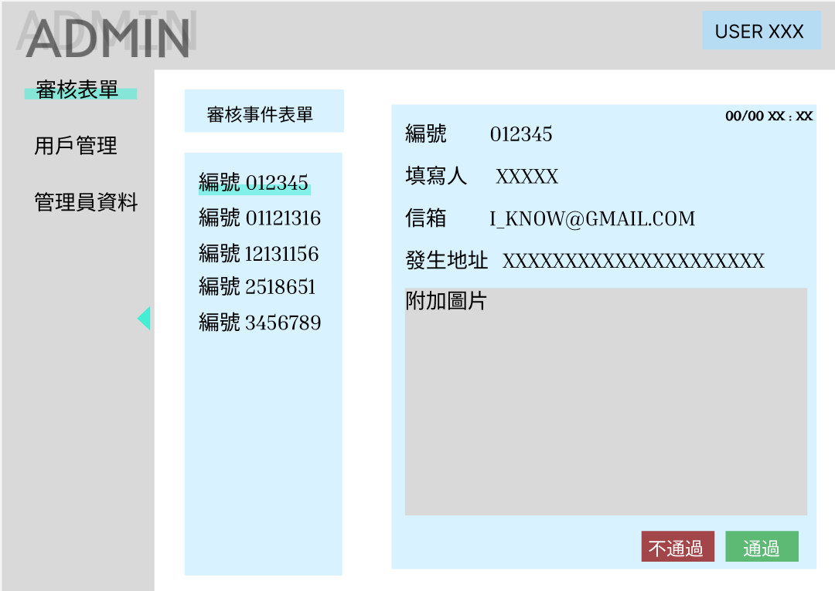
功能-表單審核與封存
30
此圖片僅為示意圖
報告人:想想

Slide 31
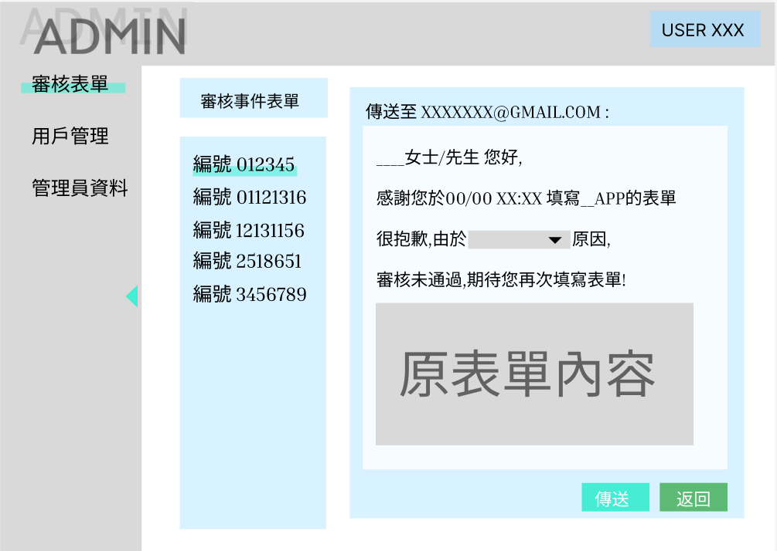
功能-表單審核與封存
此圖片僅為示意圖
報告人:想想

Slide 32
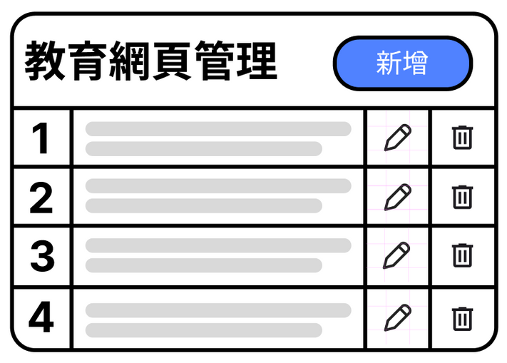
四. 系統功能介紹
功能-教育網頁管理
功能介紹：
管理員可新增、修改、刪除教育網頁上的防身知識內容。
支援即時編輯，確保內容更新快速且準確。
此圖片僅為示意圖
32
報告人:品臻

Slide 33
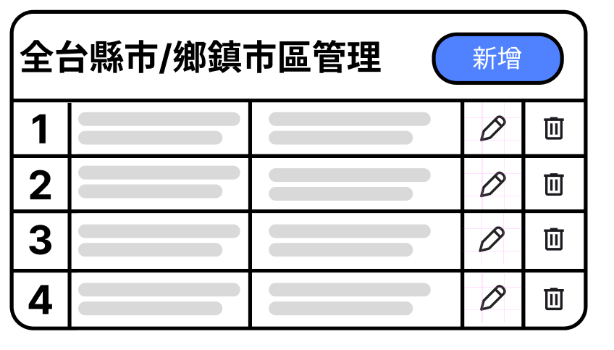
四. 系統功能介紹
功能-最近警局
下拉式選單維護（縣市／鄉鎮市區）
功能介紹：
管理員可新增、修改、刪除下拉選單中的行政區資料
可管理項目：全台灣各縣市名稱、各縣市下屬的鄉鎮市區
此圖片僅為示意圖
33
報告人:品臻

Slide 34
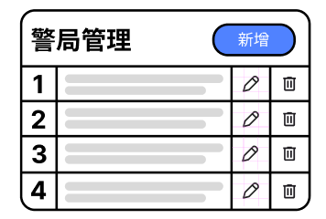
四. 系統功能介紹
功能-最近警局
最近警局資料管理
功能介紹：
管理員可新增、修改、刪除警局資料
可管理內容包括：警局名稱、聯絡電話、地址資訊
此圖片僅為示意圖
34
報告人:品臻

Slide 35
目錄
四. 商業模式
35

Slide 36

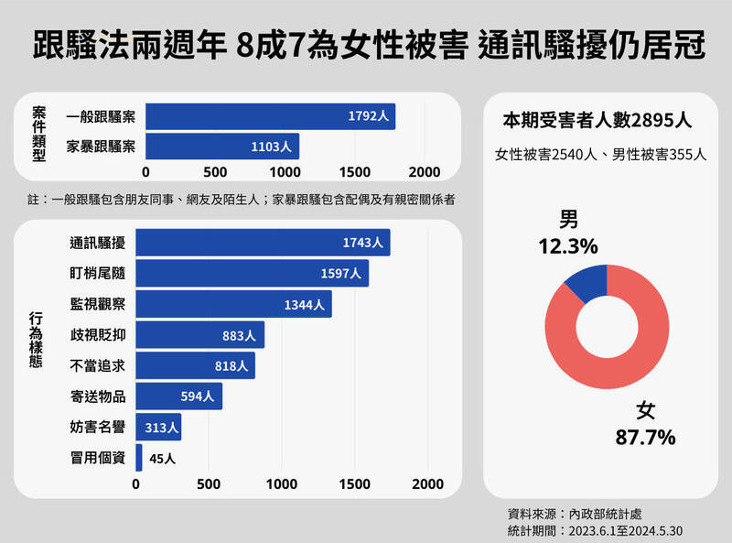

目標族群
夜歸族
獨居者
女性
夜間運動者
學生
商家（可付費投放廣告）
報告人:品臻

Slide 37

產品定位
提供街頭安全防護
經驗分享
即時求助機制的平台
紓壓;互相關懷
37
報告人:想想

Slide 38
獲利方式
對象:商家
向走入一定範圍內的使用者推播商家活動/訊息
吸引使用者走入商家消費
以指定地點五公里內投放廣告 300/1個月
對象:企業
將企業想散播之訊息/logo 嵌入系統中
提升企業形象
600/1個月
38
報告人:想想

Slide 39
參考資料
聯合報 :https://udn.com/news/story/7314/8766037?utm_source=yahoonews&utm_medium=yahoo字
內政部警政署: https://udn.com/news/story/7314/8766037?utm_source=yahoonews&utm_medium=yahoo字
三立新聞網 : https://www.youtube.com/watch?v=JgS_9FgAKXw
五. 未來預期
NOWnews今日新聞 : https://www.youtube.com/watch?v=JgS_9FgAKXw
39

Slide 40
未來預期
持續優化功能，拓展使用場景
合作發展
與超過50店家建立認證
與政府、NGO 合作申請補助
建立通報機制
企業 CSR 合作
安全路徑推薦
AI熱點預警系統
社會影響力
建立群眾參與的安全資料庫，推動「群眾通報、群眾保護」的公共安全文化
提升社會對「騷擾/跟蹤」議題的敏感度與處理效率
長遠成為智慧城市安全一環，納入政府政策平台或警政合作方案
40
報告人:想想

Slide 41
目錄
六. Github活動紀錄
41

Slide 42

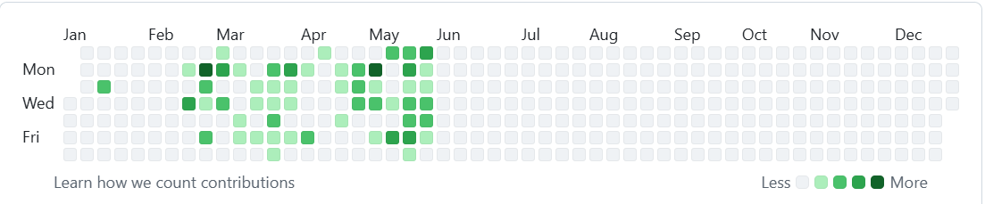


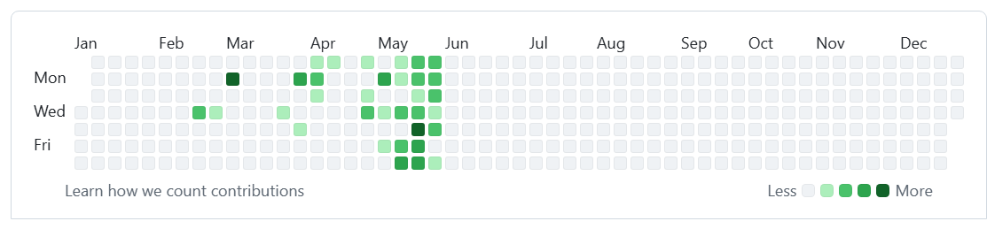
GITHUB 紀錄
11056001-吳想想
11056035-陳雨琦
42

Slide 43
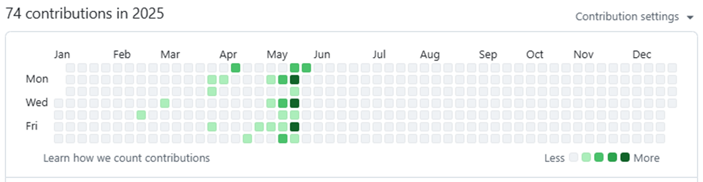
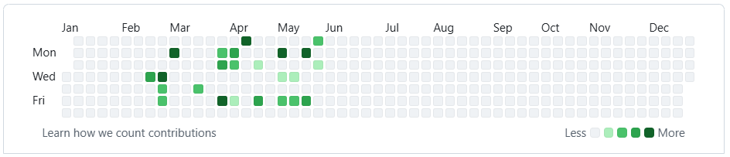
GITHUB 紀錄
11056042-李品臻
11056045-黃思璇
43

Slide 44
參考資料
聯合報 :https://udn.com/news/story/7314/8766037?utm_source=yahoonews&utm_medium=yahoo字
內政部警政署: https://udn.com/news/story/7314/8766037?utm_source=yahoonews&utm_medium=yahoo字
三立新聞網 : https://www.youtube.com/watch?v=JgS_9FgAKXw
七. 專案組織分工
NOWnews今日新聞 : https://www.youtube.com/watch?v=JgS_9FgAKXw
44

Slide 45
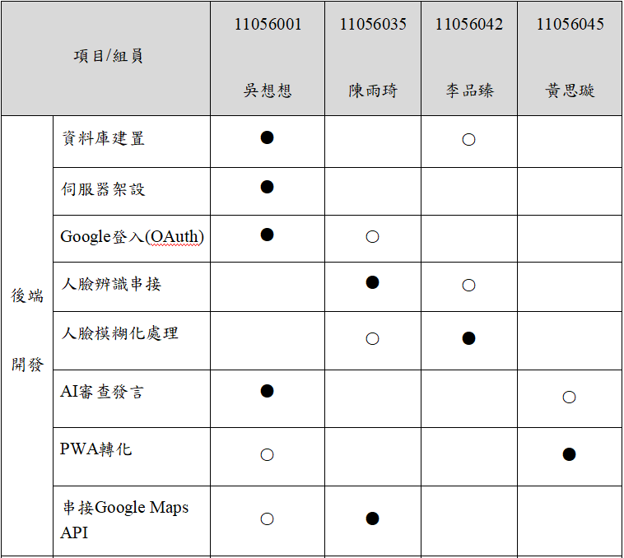
專案組織與分工
45

Slide 46
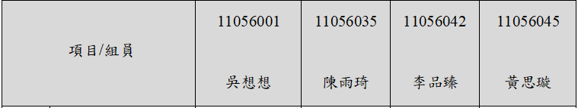
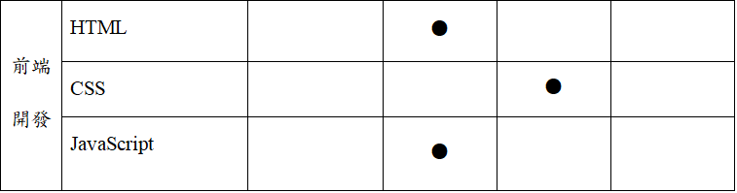
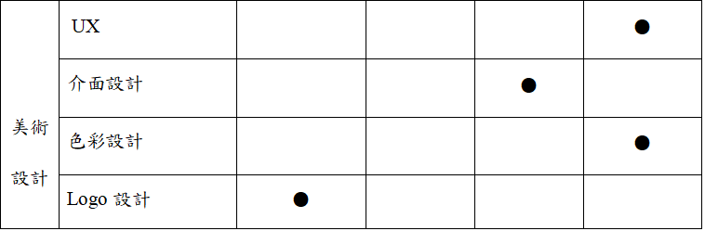
專案組織與分工
46

Slide 47
參考資料
聯合報 :https://udn.com/news/story/7314/8766037?utm_source=yahoonews&utm_medium=yahoo字
內政部警政署: https://udn.com/news/story/7314/8766037?utm_source=yahoonews&utm_medium=yahoo字
三立新聞網 : https://www.youtube.com/watch?v=JgS_9FgAKXw
NOWnews今日新聞 : https://www.youtube.com/watch?v=JgS_9FgAKXw
47

Slide 48
謝謝各位評審們的聆聽
再麻煩評審點評
48

Slide 49
問題補充
49

Slide 50
猜想沒存在原因
資料收集不易
利益少
關注度與文化
關注度與文化
我們在前期收集資料時有詢問過萬華分局 的蔡警官,關於事件分布圖在以前是有開放民眾查閱但因為有商家抗議影響生意所以後來只剩土城區的分布圖還開放
50

Slide 51
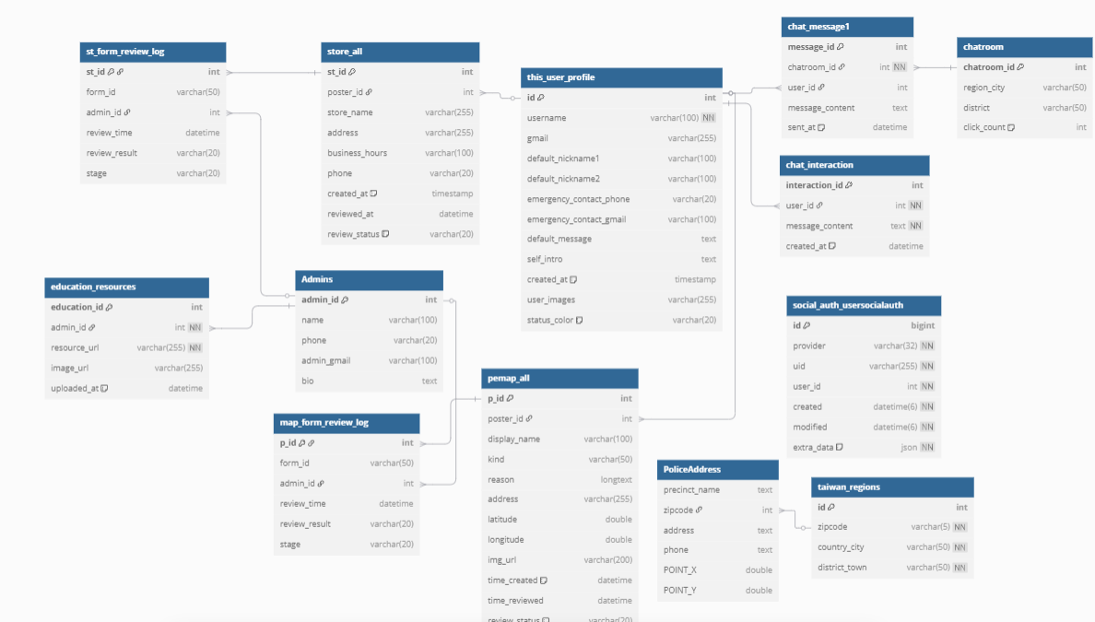
資料表關聯圖
51

